Slide 1
Sisteme de navigare în aplicații Web, Meniuri, Aranjare
Ministerul Educației și Cercetării al Republicii Moldova
IP Colegiul “Iulia Hasdeu” din Cahul
Lecția 11 – Planificarea aplicațiilor Web

Slide 2
01
Structura generală a unui website
Cuprins
Sisteme de navigare în aplicații Web
02
03
Puncte importante pentru pagini web
Greșeli frecvente
04

Slide 3
Recapitulare
Kahoot.it

Slide 4
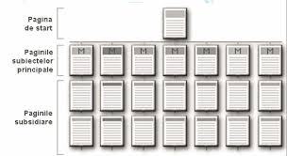
Structura generală a unui site

Slide 5
Pagina de start
Pagina de start este pagina web care se deschide automat atunci când deschizi un browser web sau când apeși butonul de acasă. Este o pagină inițială și centrală de pornire pentru navigarea pe internet.
Paginile subiectelor principale
Paginile subiectelor principale sunt pagini web care furnizează conținut organizat și detaliat despre un anumit subiect sau domeniu specific. Ele pot include articole, ghiduri, tutoriale, imagini, videoclipuri și alte resurse legate de subiectul respectiv, facilitând înțelegerea și explorarea mai profundă a acestuia.
Paginile subsidiare
Paginile subsidiare sunt pagini web care sunt legate de o pagină principală sau centrală și oferă informații mai detaliate sau specializate despre un anumit aspect al subiectului tratat pe pagina principală. Aceste pagini pot explora subiecte conexe, oferi exemple practice, furniza detalii tehnice sau oferi informații suplimentare care să completeze subiectul principal.

Slide 6

Navigarea prin site - un sistem bun de navigare facilitează orientarea prin site.

Slide 7
Ce este navigarea ?
Navigarea pe site este capacitatea de a naviga între paginile sale. Cu cât este mai simplu și mai clar sistemul de navigare, cu atât mai bine pentru vizitatori, deoarece le permite să găsească informațiile necesare și să navigheze rapid prin secțiunile site-ului.
Navigarea prin site: se poate realiza prin meniuri, legaturi, paginari, cele mai recente vizitate pagini/ cele mai vizitate pagini, harta site-ului, buton de cautare.

Slide 8
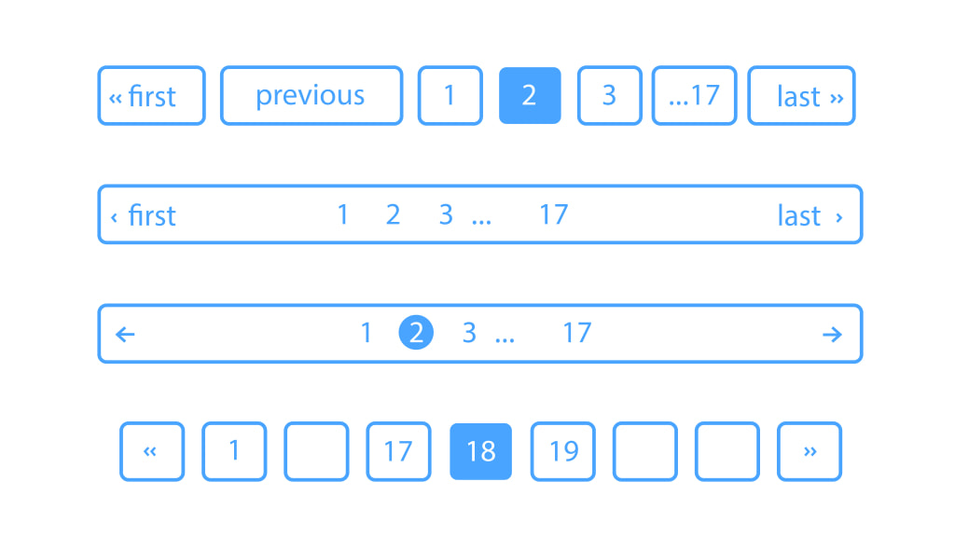
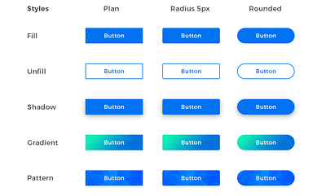
paginarea
butoane

Slide 9
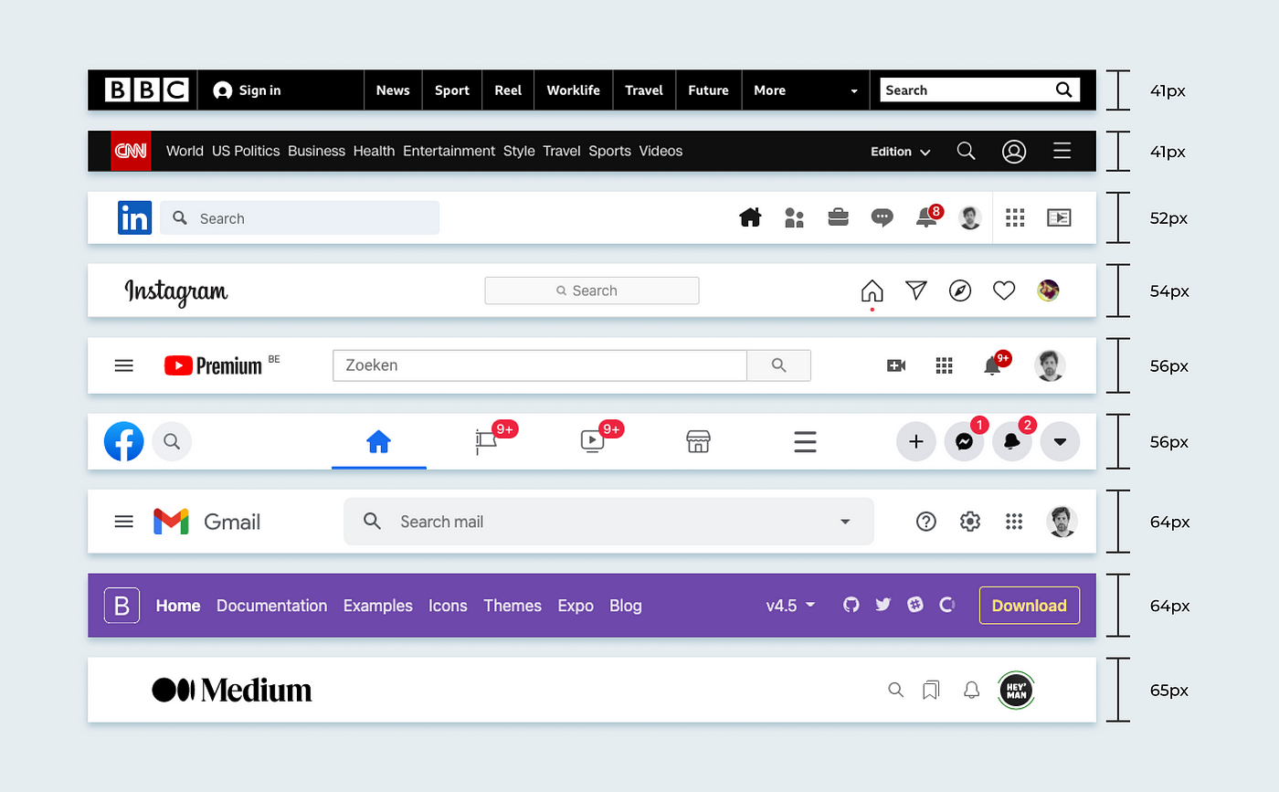

Slide 10
Meniu de navigare
Fiecare site are un meniu - aceasta este o listă specifică de secțiuni ale site-ului, făcând clic pe care, utilizatorul navighează la acestea. Cu alte cuvinte, aceasta este o listă de link-uri către categoriile site-ului.
Utilizatorii moderni apreciază foarte mult confortul și timpul lor. Principalele cerințe prezentate paginilor de Internet sunt căutarea rapidă a informațiilor necesare și viteza mare de descărcare.
Rolul principal al elementului este navigarea, astfel încât termenul meniu de navigare este adesea folosit.

Slide 11
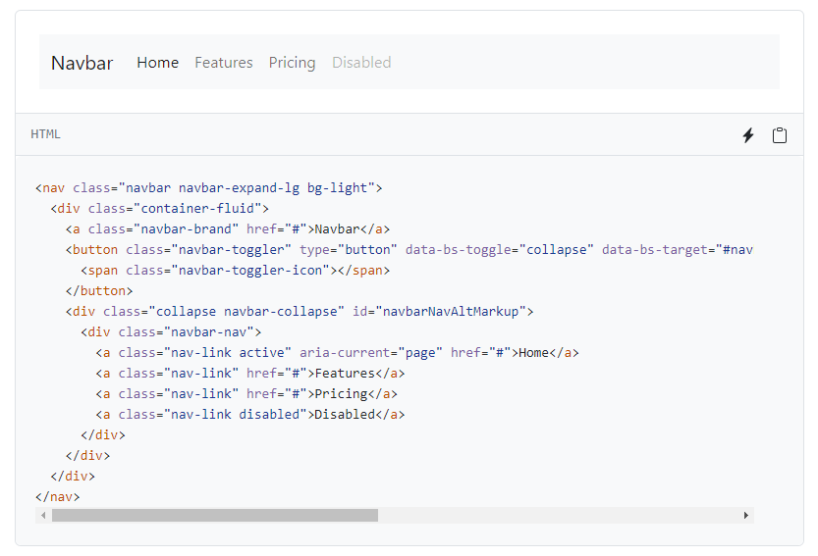

Slide 12
Meniurile pot fi de mai multe tipuri:
Meniu orizontal
Meniu vertical
Meniu combinat

Slide 13
Meniurile pot fi de mai multe tipuri:
Există aceste tipuri în funcție de:
Volumul - principal și secundar. Primul este situat în partea de sus a paginii și oferă posibilitatea de a naviga prin categoriile principale. Meniu secundar de navigare pentru site - un element suplimentar pentru proiecte complexe - crearea unei liste de link-uri către subcategorii
Metode de implementare - drop-down (utilizat pentru a economisi spațiu pe ecran, apare când treceți cu mouse-ul peste) și pop-up (subcategorii apar când faceți clic pe o categorie)
Orientări - verticală (partea stângă sau dreaptă) și orizontală (partea superioară - antet site, antet)
Meniu orizontal
Meniu vertical
Meniu combinat

Slide 14
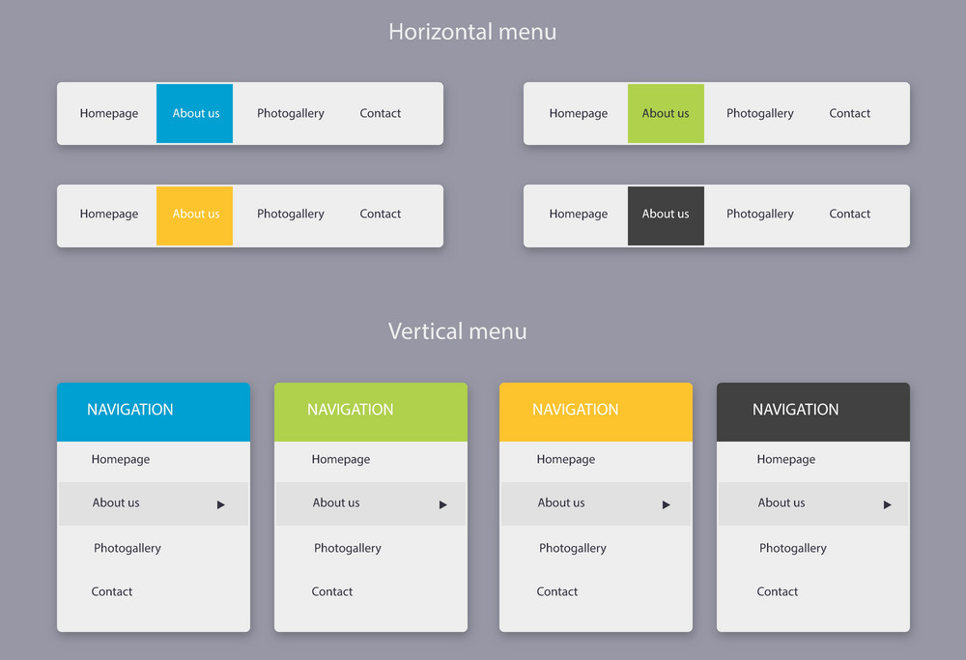

Slide 15
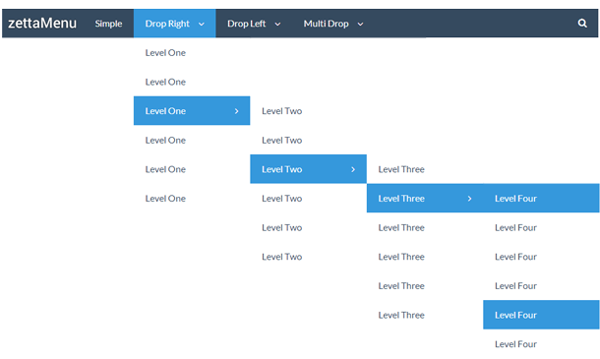

Slide 16
Reguli meniu
Vizibilitate - elementul ar trebui să fie vizibil pentru utilizator dintr-o privire. Un meniu discret îl derutează pe client, ceea ce îl determină să plece spre o altă resursă web concurentă.
Locație standard - plasați meniul site-ului în partea de sus sau pe pereții laterali. Un meniu duplicat este adesea situat în partea de jos a site-ului („footer”) - oferă acces la navigare pentru clienții care derulează până la capăt.
Atractivitate - nu faceți meniul atrăgător și strălucitor. Ar trebui să se încadreze în mod concis în designul general și să fie același în design pe toate paginile site-ului.
Comoditate - dacă meniul este pe mai multe niveluri, gândiți-vă la cel mai mic detaliu, faceți viteza optimă de apariție și afișarea intuitivă a subsecțiunilor
Lizibilitate - alegeți dimensiunea potrivită a fontului, astfel încât utilizatorii să poată citi numele categoriilor sau secțiunilor
Reactivitate - meniul ar trebui să fie afișat în mod egal pentru toate dispozitivele - telefon mobil, tabletă, laptop.
Indicație - clientul dorește să cunoască răspunsul la întrebarea sa: în ce secție se află.
Intelegerea - alegeți cuvinte sau expresii ușor de înțeles ca titluri de secțiuni

Slide 17
Puncte importante pentru pagini web
Asigurarea contextului: informatia trebuie sa fie consistenta, continutul poate fi grupat in functie de diferite criterii: cronologic, alfabetic, geografic, etc. Este necesara evitarea supraincarcarii cu date si transferul rapid al fisierelor. Deasemenea este indicata utilizarea sabloanelor.

Slide 18
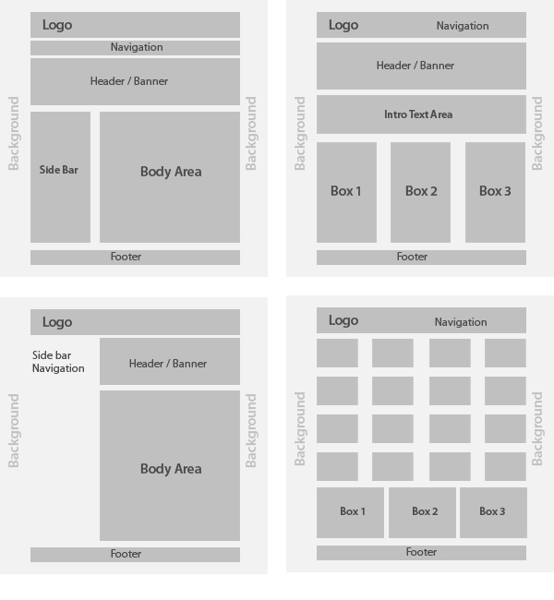
Tipuri de șabloane
(website layouts)

Slide 19
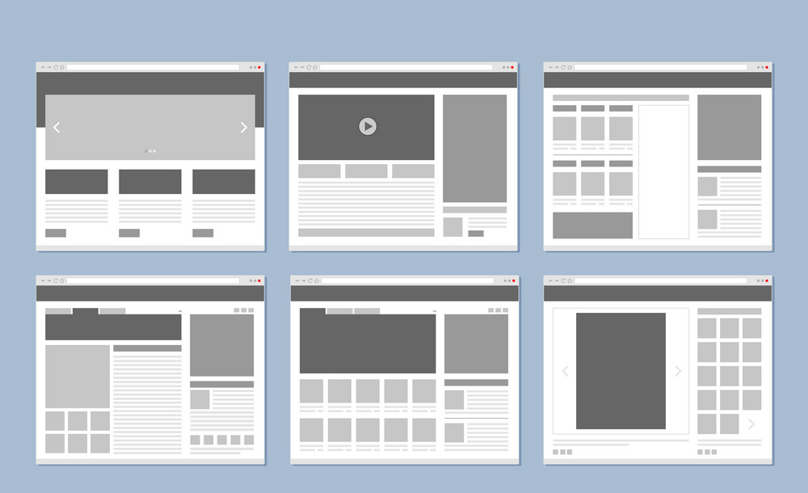

Slide 20
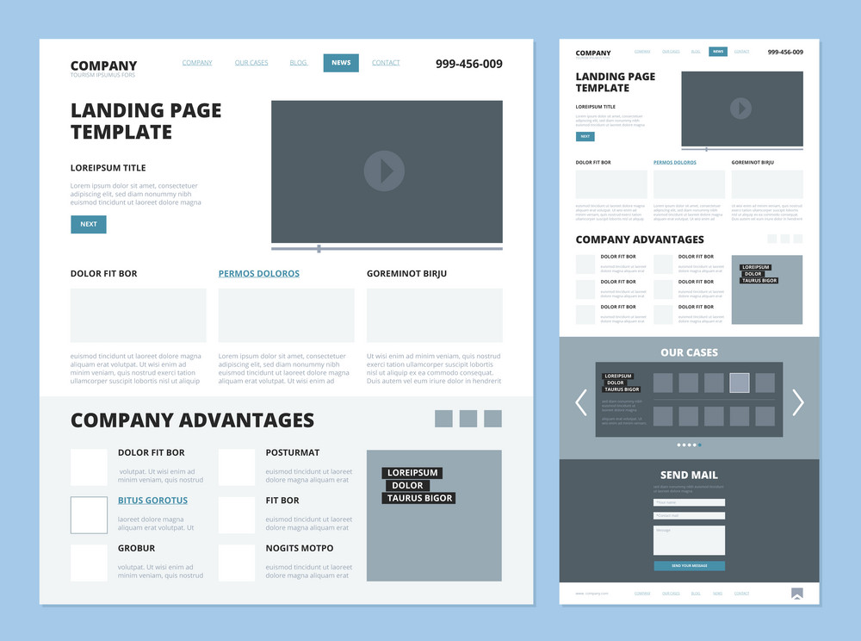

Slide 21
Puncte importante pentru pagini web
Asigurarea simplităţii şi consistenţei
- Marimea / culoarea butoanelor, textului şi legăturilor.
- Localizarea pe pagină a legăturilor navigaţionale

Slide 22
Puncte importante pentru pagini web
Cromatica
Are o importanta deosebita deoarece poate da un sens informatiei, culorile avand diferite conotații. Se are în vedere, la folosirea culorilor, temperatura acesteia (calda, rece), luminozitatea, saturația, armonia între mai multe culori folosite. Informațiiile importante pot fi evidentiate prin culori puternice, iar fundalurile trebuie sa aiba culori neutre, odihnitoare. De-asemenea trebuie să fim atenți la conotațiile internaționale ale culorilor

Slide 23
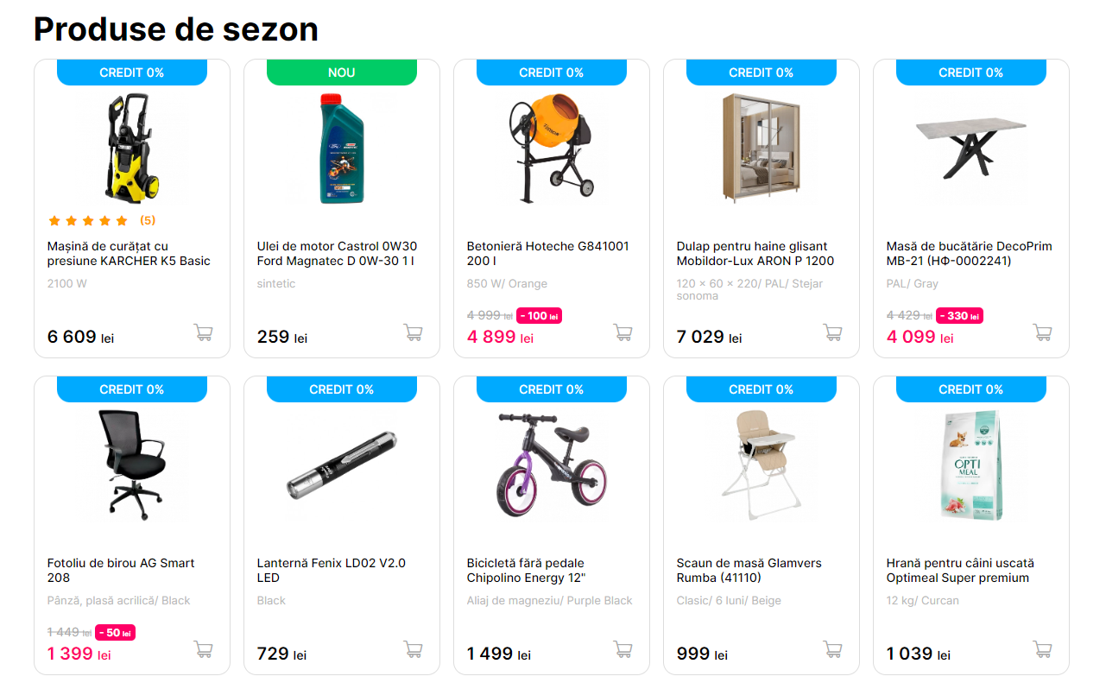

Slide 24
Puncte importante pentru pagini web
De evitat grafica abuzivă !

Slide 25
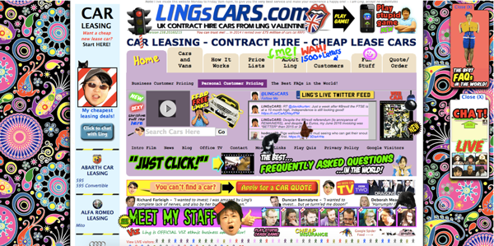
Puncte importante pentru pagini web
De evitat grafica abuzivă !

Slide 26
Concluzii
Aplicatiile WEB au evoluat in ultimul timp, trecand de la pagini HTML, simple, la interfețe complexe, capabile să răspundă tuturor cerințelor utilizatorilor, datorita cresterii transmisiei de date, imbunatatirii hardware-ului, si mai ales dezvoltarii de noi tehnologii software cum ar fi Javascript, Flash, PHP, ASP, etc. Astfel interfetele web pot acum acoperi numeroase aspecte, oferind utilizatorului experienta vizuala si estetica.

Slide 27

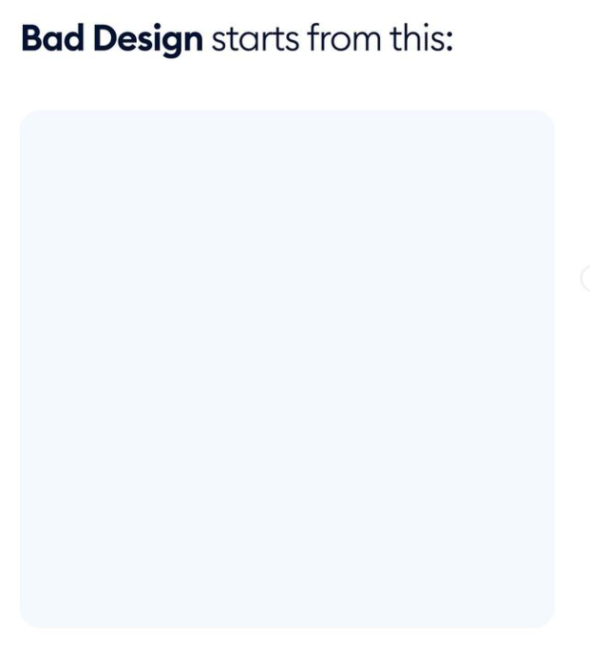

Slide 28
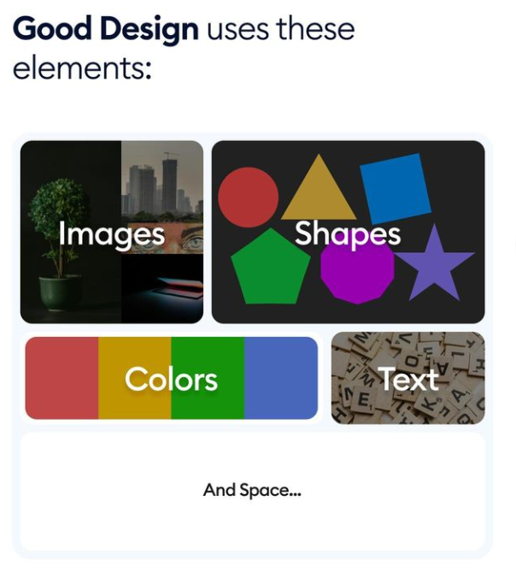
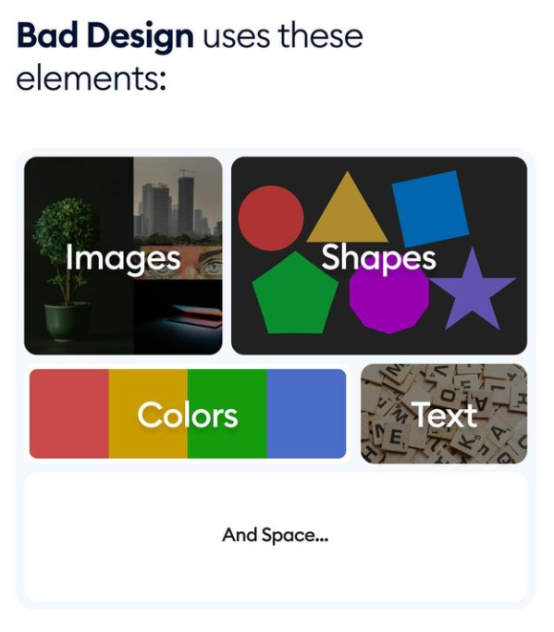

Slide 29
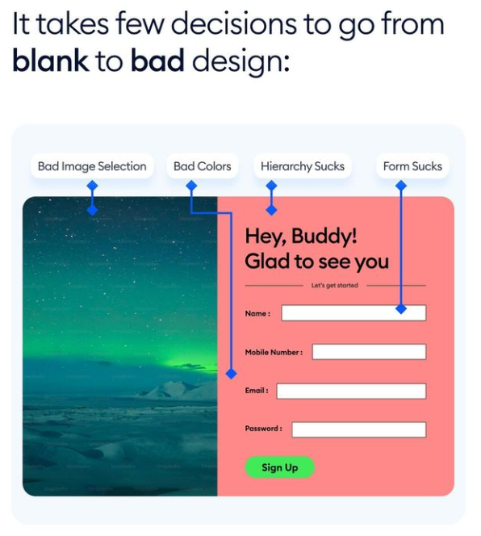
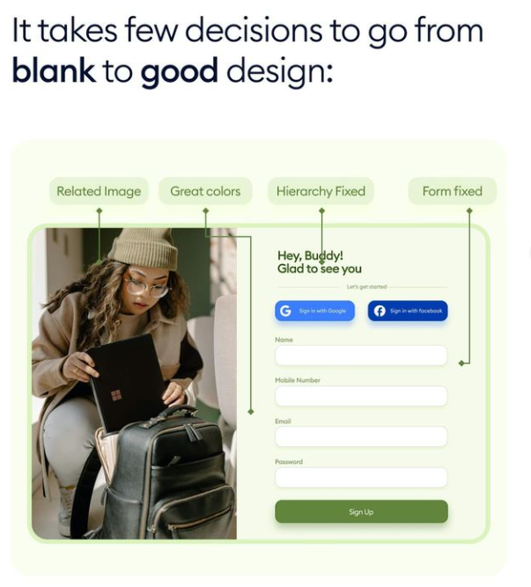

Slide 30
Lucru în echipă
...

Slide 31



Aduceți un exemplu de aplicație cunoscută, destinată publicului larg, care din punct de vedere al validării și verificării a fost realizate cu succes. Comentați alegerea făcută (funcționează corect si este preferată de utilizatori).
Aduceți un exemplu de aplicație cunoscută, destinată publicului larg, care din punct de vedere al validării a fost realizată cu succes, dar mai puțin a căpătat popularitate printre utilizatori. Comentați alegerea făcută. Enumerați punctele slabe.

